Slide 1
РАЗМЕЩЕНИЕ НЕСТАЦИОНАРНЫХ ТОРГОВЫХ ОБЪЕКТОВ

Slide 2
НОРМАТИВНО-ПРАВОВОЕ РЕГУЛИРОВАНИЕ
Постановление Администрации города от 09.11.2017 № 9589
«О размещении нестационарных торговых объектов
на территории города Сургута»
Утверждены:
Положение о размещении нестационарных торговых объектов на территории города Сургута;
Порядок заключения договоров на размещение нестационарных торговых объектов без проведения аукциона;
Порядок организации и проведения открытого аукциона на право заключения договоров на размещение нестационарных торговых объектов на территории города Сургута;
Порядок (методика) расчета начальной цены предмета аукциона и размера платы по договору на размещение нестационарного торгового объекта на территории города Сургута;
Типовая форма договора на размещение нестационарного торгового объекта на территории города Сургута.

Slide 3
ВНЕСЕНЫ ИЗМЕНЕНИЯ
Постановление Администрации г. Сургута
от 23.05.2018 № 3666
Постановление Администрации г. Сургута от 13.09.2018 № 7012
Постановление Администрации г. Сургута от 13.06.2018 № 4376
Постановление Администрации г. Сургута от 29.12.2018 № 10368

Slide 4
ВНЕСЕНЫ СЛЕДУЮЩИЕ ИЗМЕНЕНИЯ:
продлен срок для подачи хозяйствующими субъектами заявлений о заключении договора на размещение без проведения аукциона (до 29.06.2018);
действие постановления распространено на правоотношения по размещению НТО по оказанию бытовых услуг, услуг общественного питания, распространения (реализации) лотерейных билетов, установленных до вступления в силу постановления Администрации города от 09.11.2017 № 9589 в соответствии со схемой размещения, а также услуг по приему платежей посредством платежных терминалов, банковских услуг посредством банкоматов;
урегулирован вопрос размещения объектов в границах красных линий (полосах отвода) автомобильных дорог в отношении киосков со специализацией «Распространение (реализация) лотерейных билетов», установлен срок размещения до 31.12.2019;
изменены сроки разработки и утверждения проекта схемы размещения;
установлен срок для устранения нарушений и несоответствий требований к НТО, выявленных по результатам приемки объектов в эксплуатацию;
установлена возможность передачи НТО в собственность, пользование третьим лицам;
разграничены полномочия по контролю между уполномоченными органами и контрольным управлением;
откорректированы требования к НТО;
в постановление внесены изменения, согласно которым требования к этажности не распространяются на НТО, установленные до вступления в силу постановления Администрации города от 09.11.2017 № 9589, при наличии разрешений на установку (монтаж) движимого объекта и на эксплуатацию движимого объекта, выданных органом местного самоуправления;
определено, что установленные постановлением требования к эскизным проектам, размеру, оснащению не распространяются на остановочные комплексы, установленные до вступления в силу постановления в соответствии с эскизным проектом, согласованным в установленном порядке, в соответствии с требованиями ранее действовавшего постановления Администрации города от 01.03.2006 № 230 «Об утверждении Порядка предоставления земельных участков, установки, монтажа и сдачи в эксплуатацию движимых (временных) объектов на территории города и о внесении изменений в постановление Администрации города от 27.06.2005 № 84» (в редакции с 27.08.2013 № 6121). Также определено, что установленные постановлением требования о соответствии типовому эскизному проекту, требования к размеру не распространяются на иные нестационарные торговые объекты, установленные до вступления в силу постановления и расположенные за пределами зон застройки жилыми домами, установленных в соответствии с Правилами землепользования и застройки на территории города Сургута, утвержденными решением Думы города от 28.06.2005 № 475-IIIГД;
предусмотрена возможность повторного обращения с заявлением о заключении договора на размещение после оплаты задолженности в случае отказа хозяйствующему субъекту в заключении договора на размещение по причине наличия задолженности;
дополнены основания для отказа в заключении договора на размещение без проведения аукциона;
из оснований для отказа в заключении договора на размещение нестационарного торгового объекта без проведения торгов исключено наличие нарушений Правил благоустройства территории города Сургута;
изменены значения коэффициента, учитывающего специализацию нестационарного торгового объекта, применяемого при расчете размера платы по договору на размещение;
установлен порядок применения значений коэффициента при осуществлении в НТО нескольких видов деятельности с различными значениями коэффициента, учитывающего специализацию (тип) НТО;
введен порядок расчета размера платы за размещение НТО при наличии нескольких этажей у объекта.

Slide 5
СХЕМА РАЗМЕЩЕНИЯ НТО 2016
Всего включено мест | 441
Из них под размещение:
киосков | 64
павильонов | 57
передвижных объектов торговли | 19
остановочных комплексов с торговой площадью (автопавильонов) | 301
Свободные места | 260

Slide 6
СХЕМА РАЗМЕЩЕНИЯ НТО 2018

Slide 7
Киоски, павильоны, автофургоны
Поступило заявлений о заключении договоров на размещение без проведения аукциона - 173
Заключено договоров на размещение НТО - 102
Проведено осмотров, составлено актов - 134
Принято в эксплуатацию НТО – 85
Рассмотрено обращений - 67
Отказано в заключении договоров/отозвано - 65
Расторгнуто договоров по соглашению на основании заявления - 6 Не приняты в эксплуатацию - 3

Slide 8
СПЕЦИАЛИЗАЦИЯ
97 объектов
Продукты 30
Цветы 14
Лотереи 4
Овощи- фрукты 6
Периодическая печать 15
Автозапчасти 1
Общественное питание 2
Рыболовные товары 1
Парикмахерская 1
Машинописное бюро 1
Ремонт обуви
22

Slide 9
ПОСТУПЛЕНИЯ В БЮДЖЕТ
Оплачено задолженности по договорам аренды земельных участков
Оплачено по договорам на размещение в 2018 году
Подлежит оплате в 2019 году
ИТОГО:
2 046,48 тыс. руб.

Slide 10
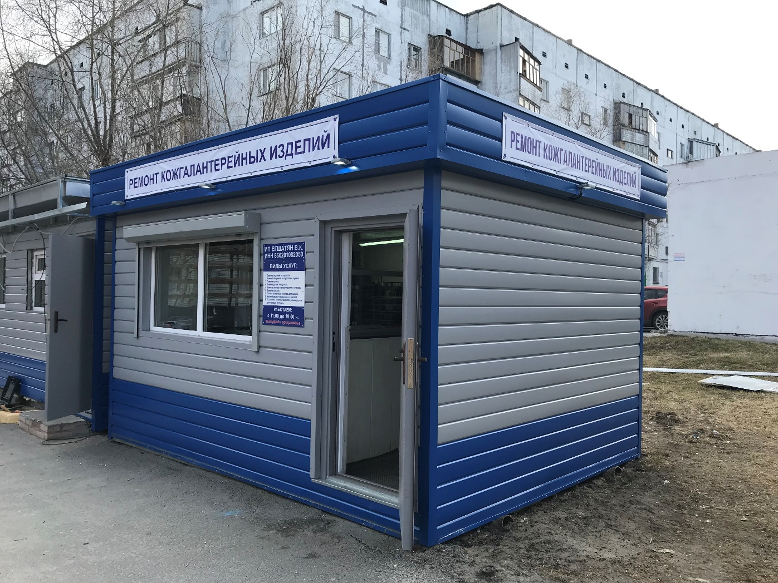
ул. Магистральная, д. 24
ИП Егшатян В.К.

Slide 11
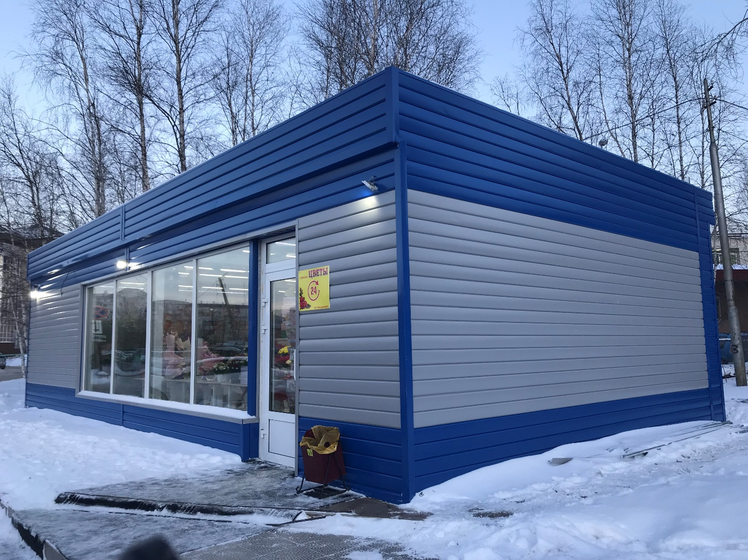
ИП Пономарева И.А.
ул. Губкина, д. 1/1

Slide 12
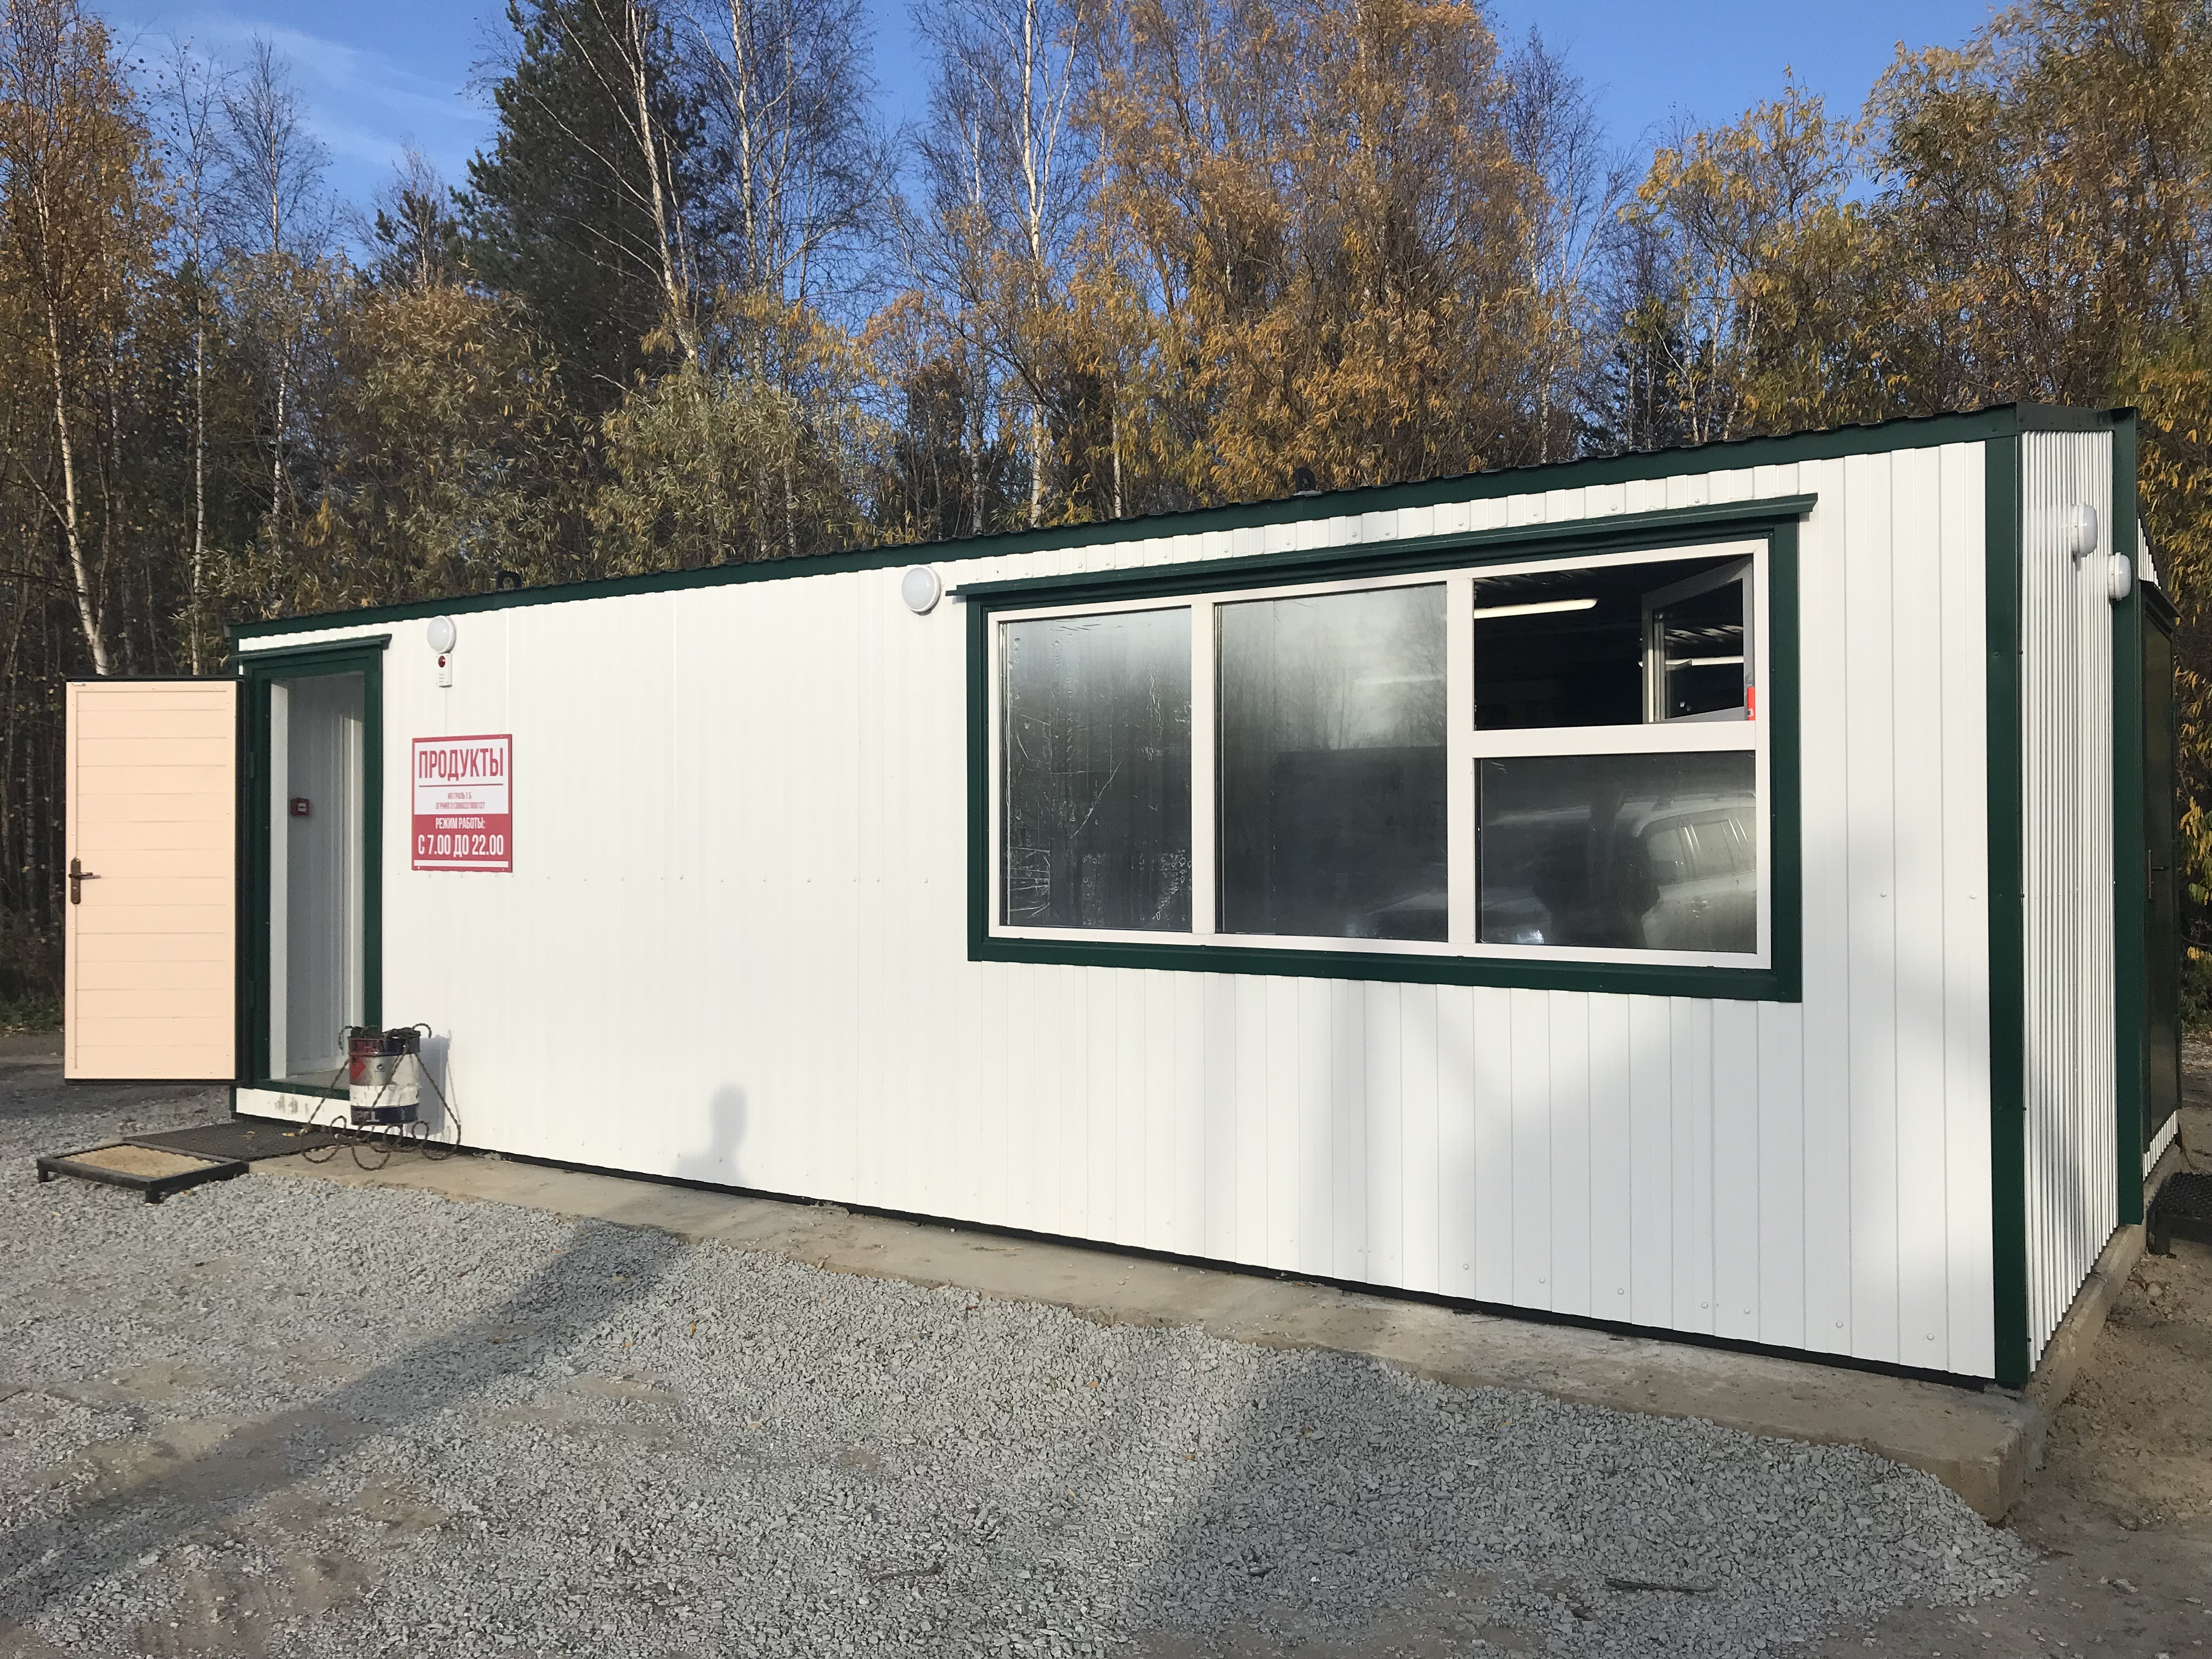
ул. Автомобилистов
ИП Граль Т.Б.

Slide 13
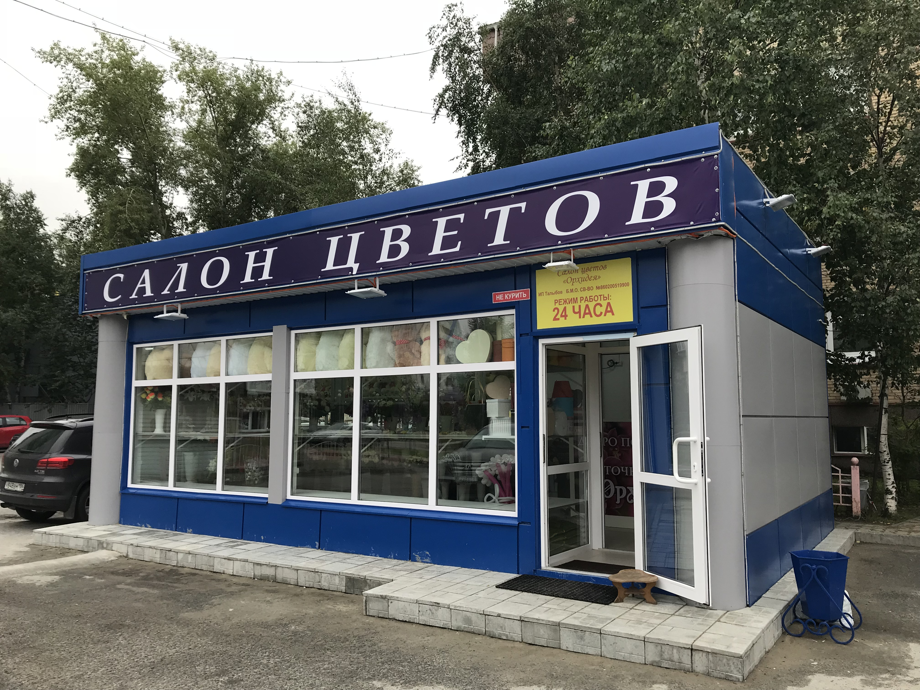
ИП Талыбов Б.М.о.
ул. Кукуевицкого, д. 8

Slide 14
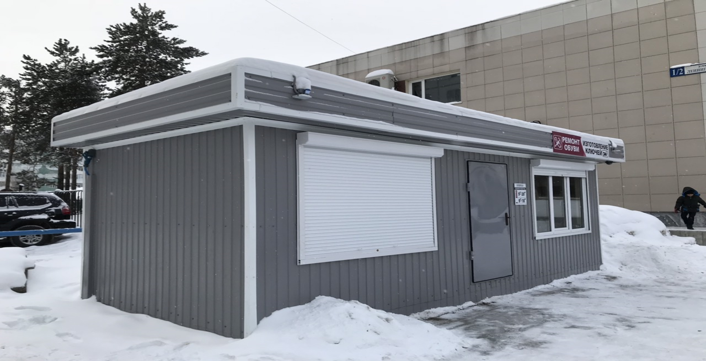
ул. Ленинградская, д. 1
ИП Айвазян А.А.

Slide 15
СПАСИБО
ЗА ВНИМАНИЕ!!!

